Slide 1
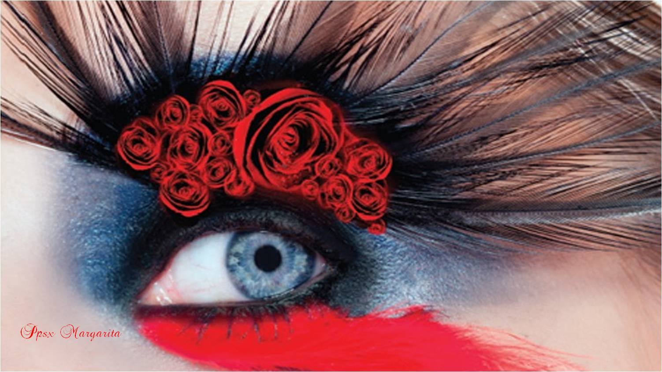


Soy un Ave

Slide 2
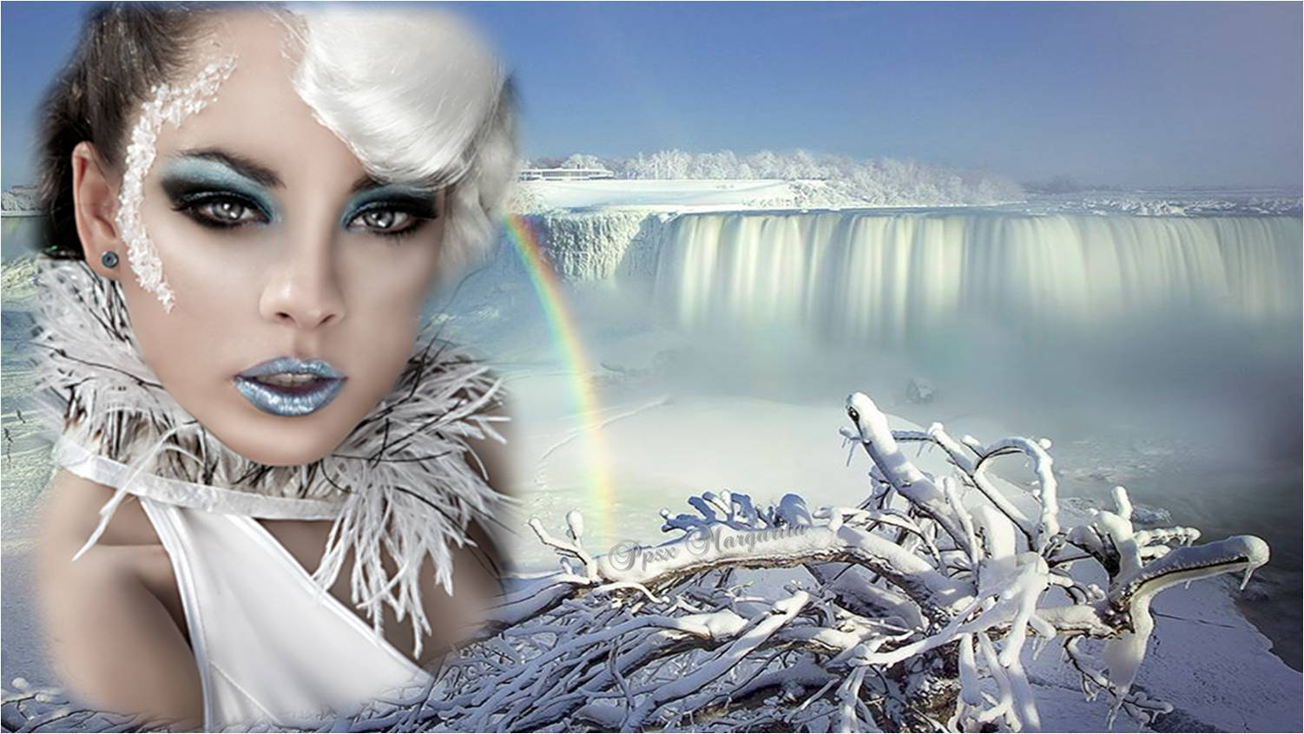

Slide 3
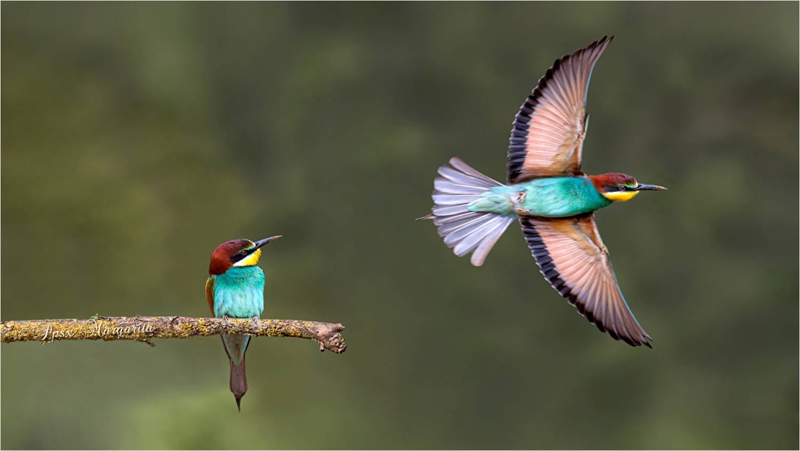
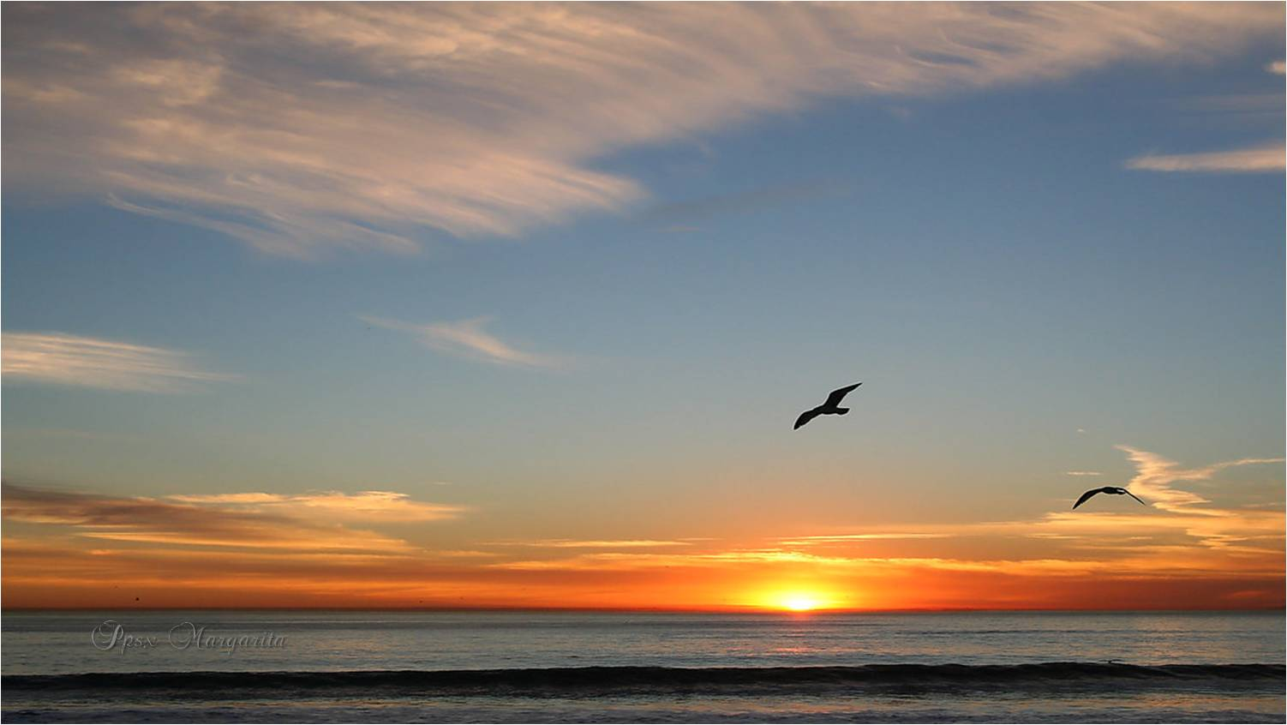
Soy el ave que despega,
Y se aleja hacia el horizonte...

Slide 4



Slide 5
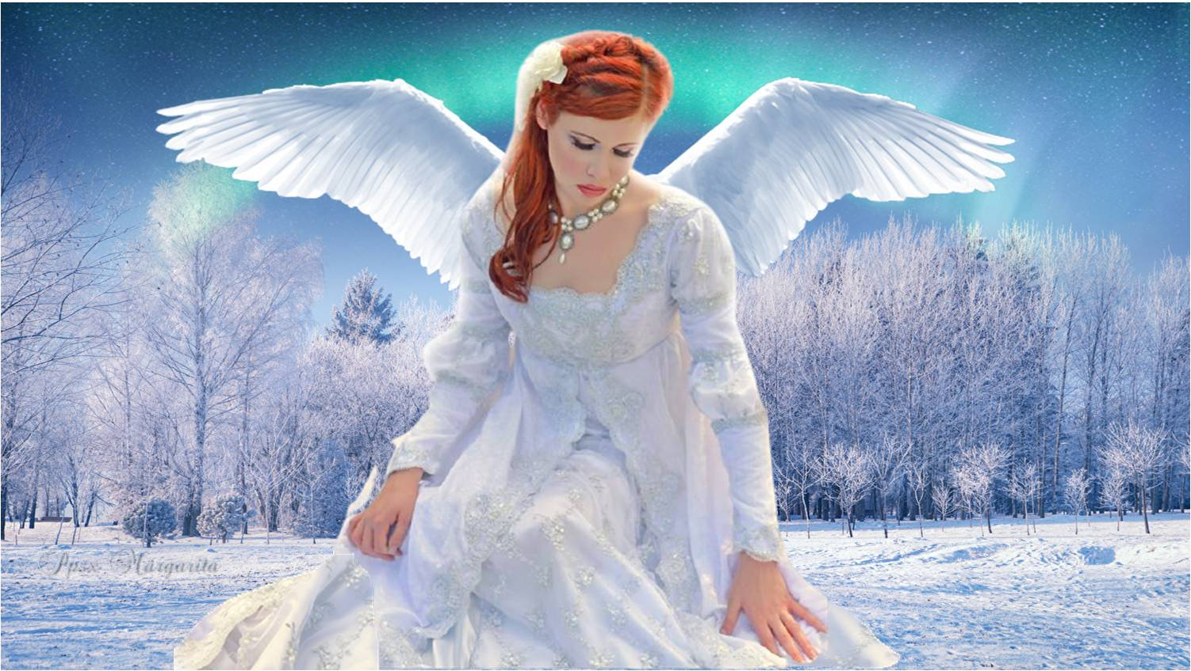
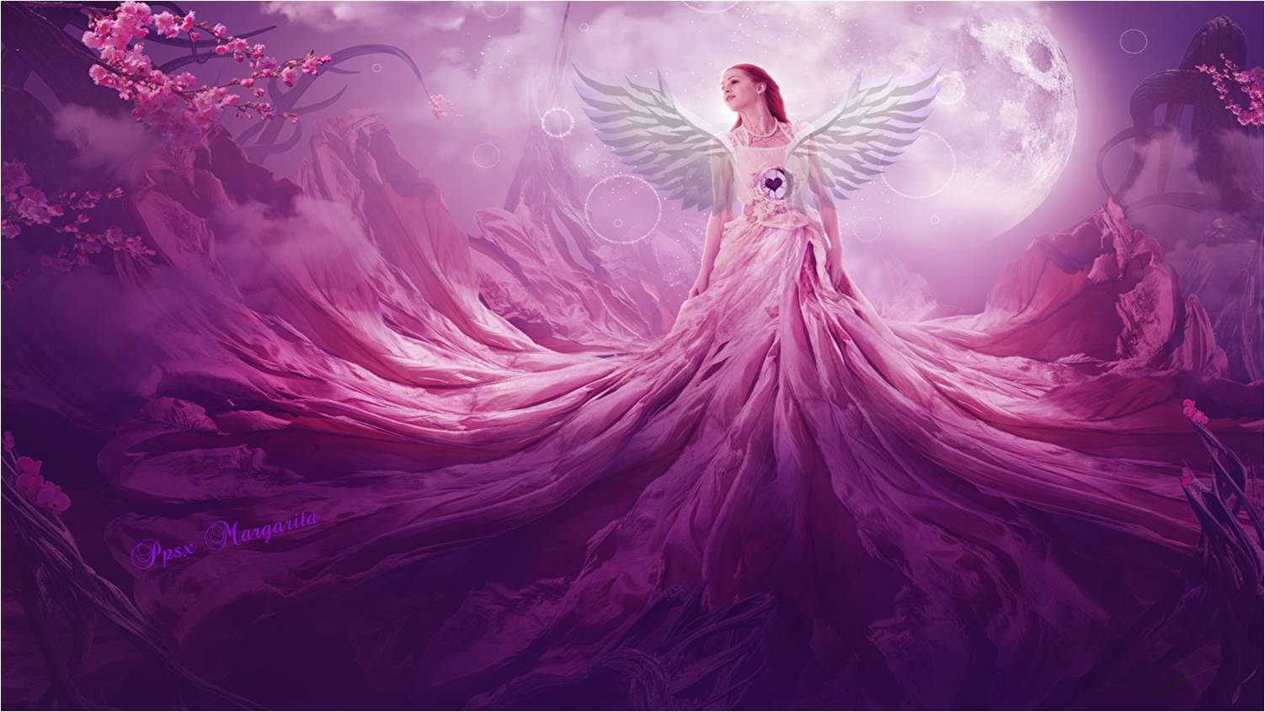
El ángel que más de una vez
Ha volado a través del mundo.

Slide 6
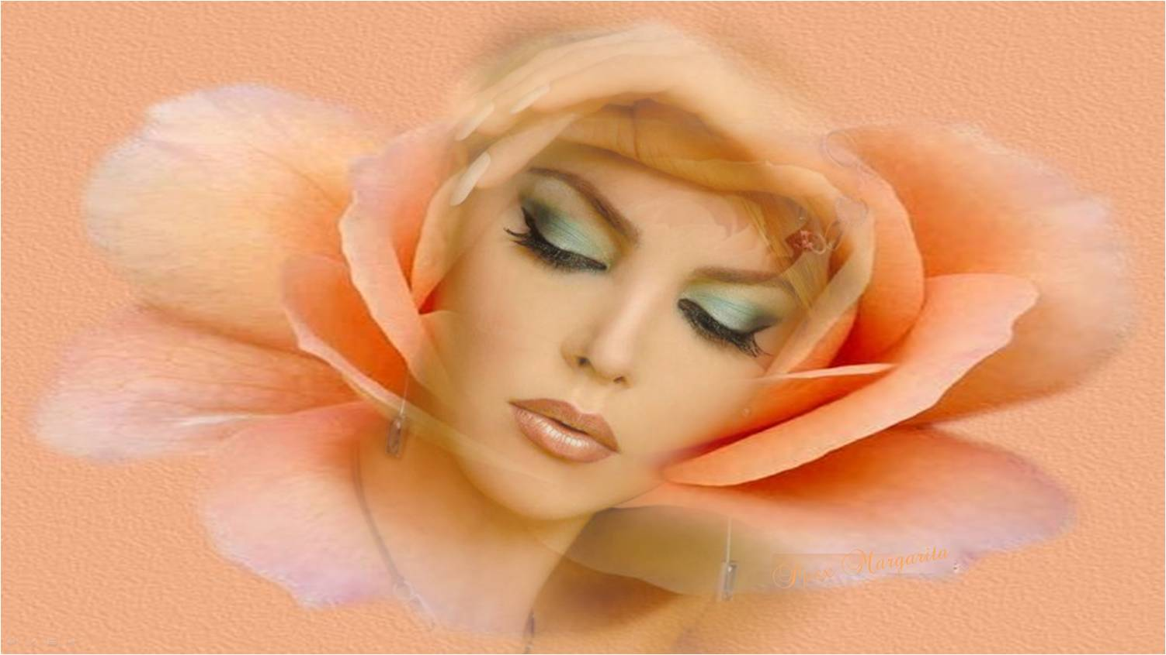

Slide 7
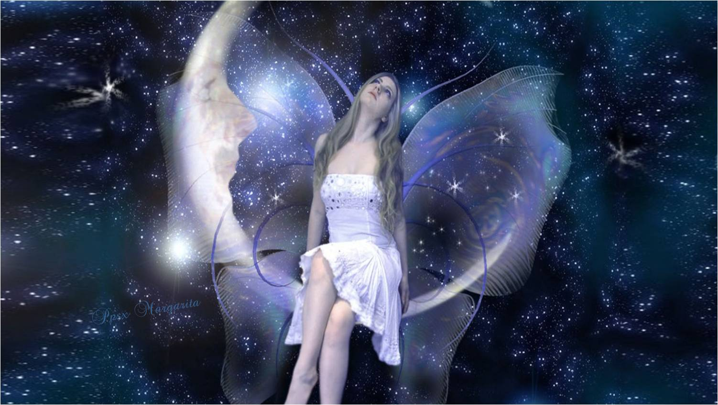
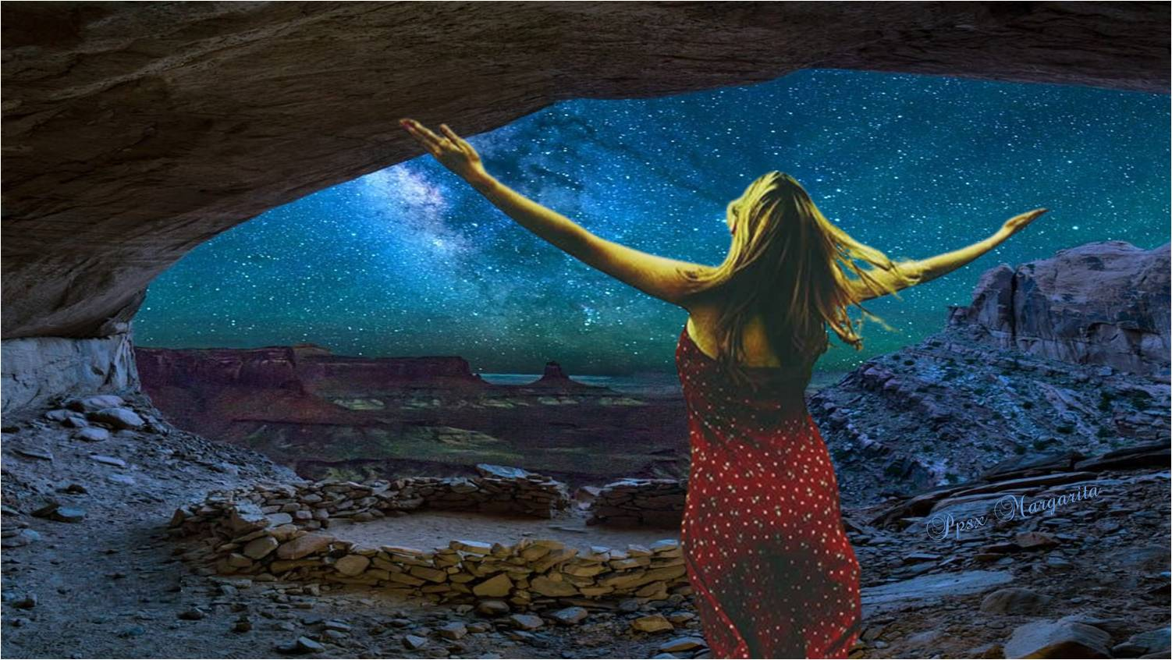
Y me enseño a creer y a perdonar.
La misma que llego al infinito,

Slide 8
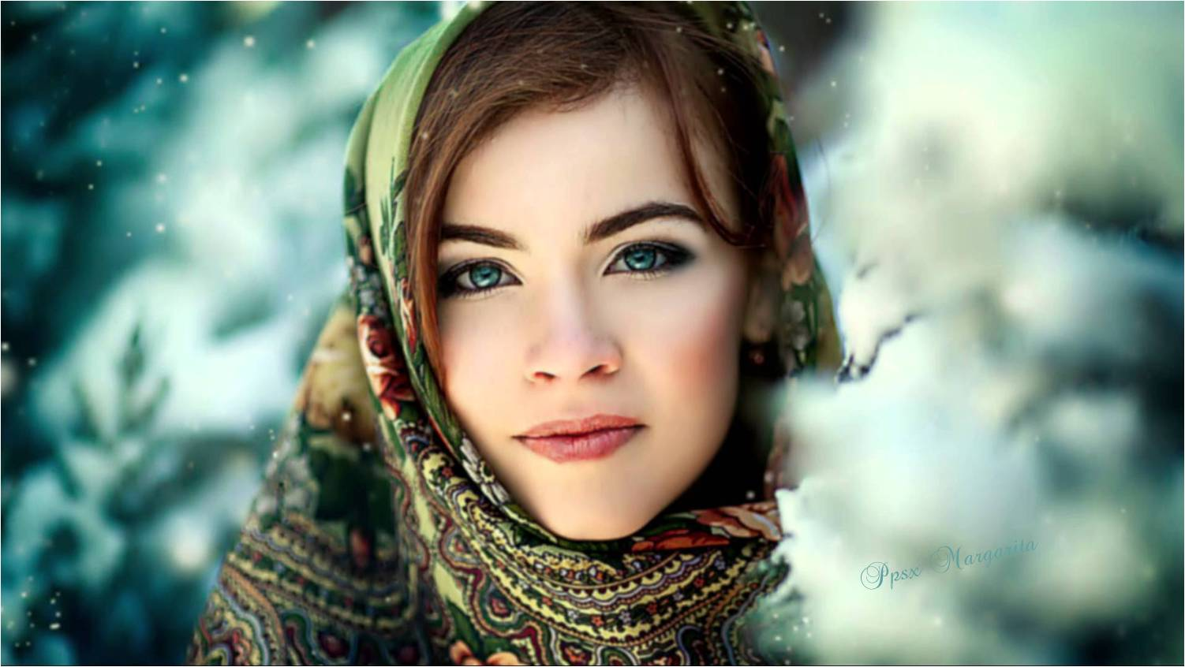

Slide 9


Y a guardar siempre una esperanza,
Soy la mujer que aprende a olvidar

Slide 10
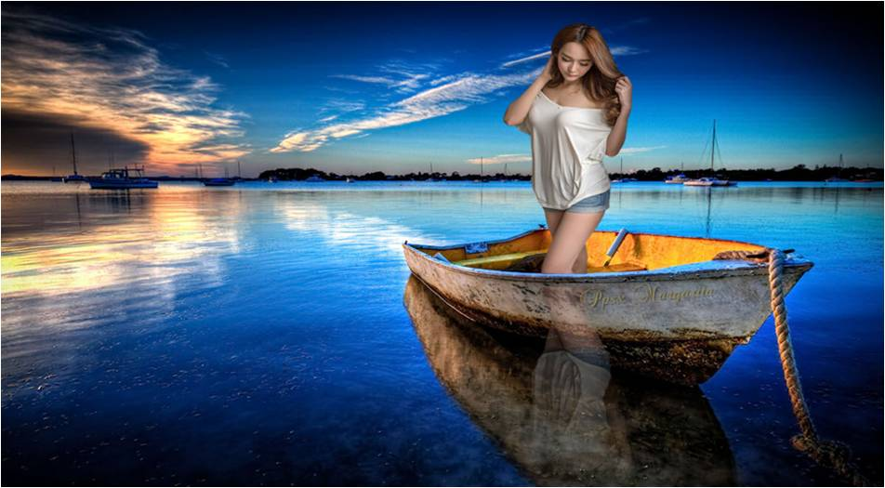

Slide 11

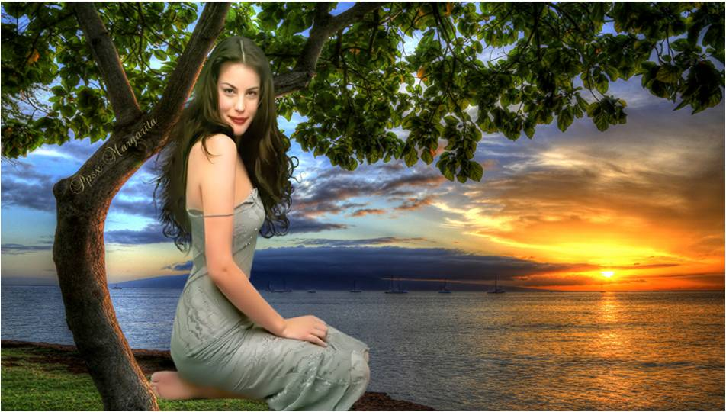
Soy la mujer que ha aprendido
El encanto que tienen las faltas, y los errores.

Slide 12


Slide 13
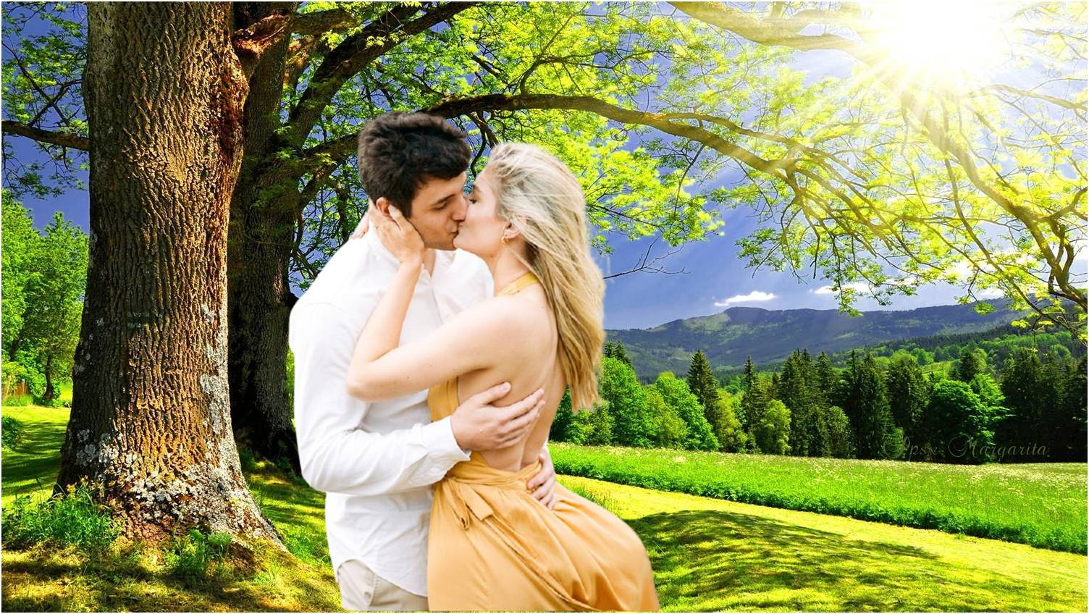
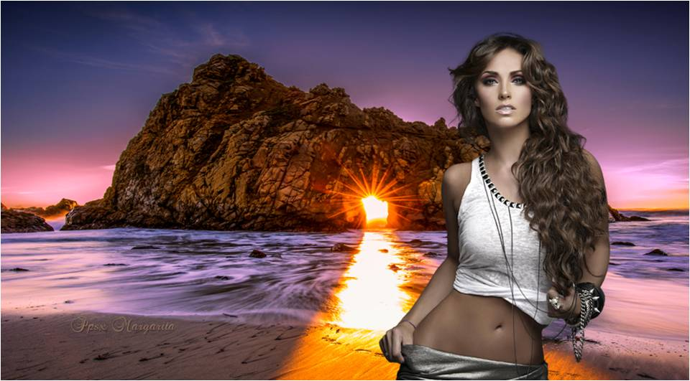
Soy la mujer que ama,
Y falla y se levanta nuevamente fuerte.

Slide 14
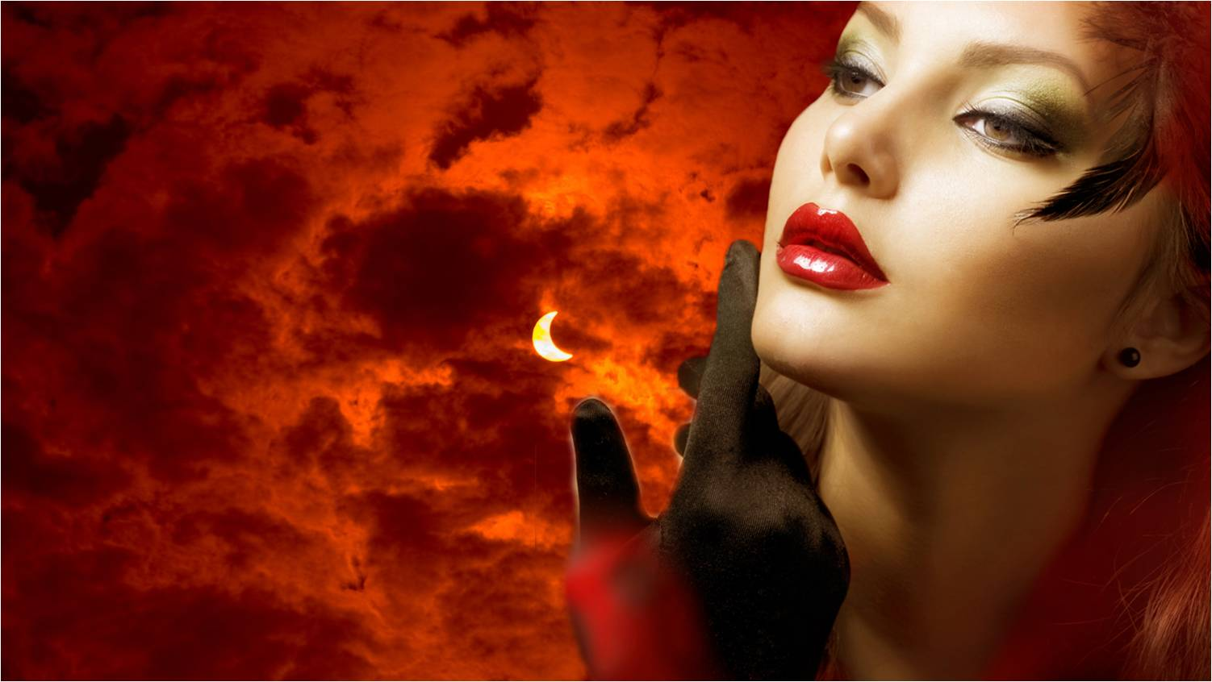

Slide 15
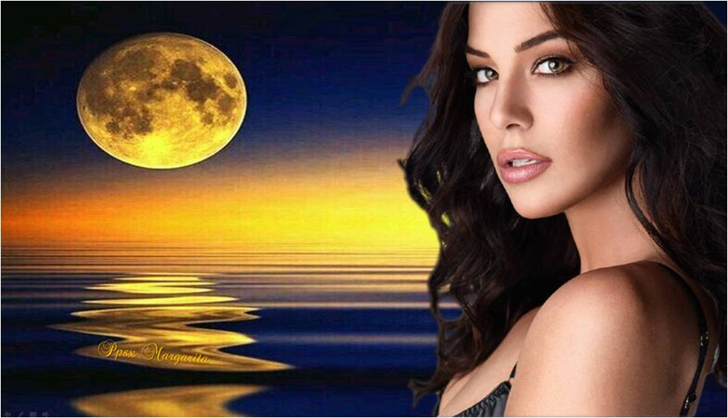

Para luego abrir sinceramente
las puertas de su alma,
Soy esa mujer que muestra su cara dura

Slide 16
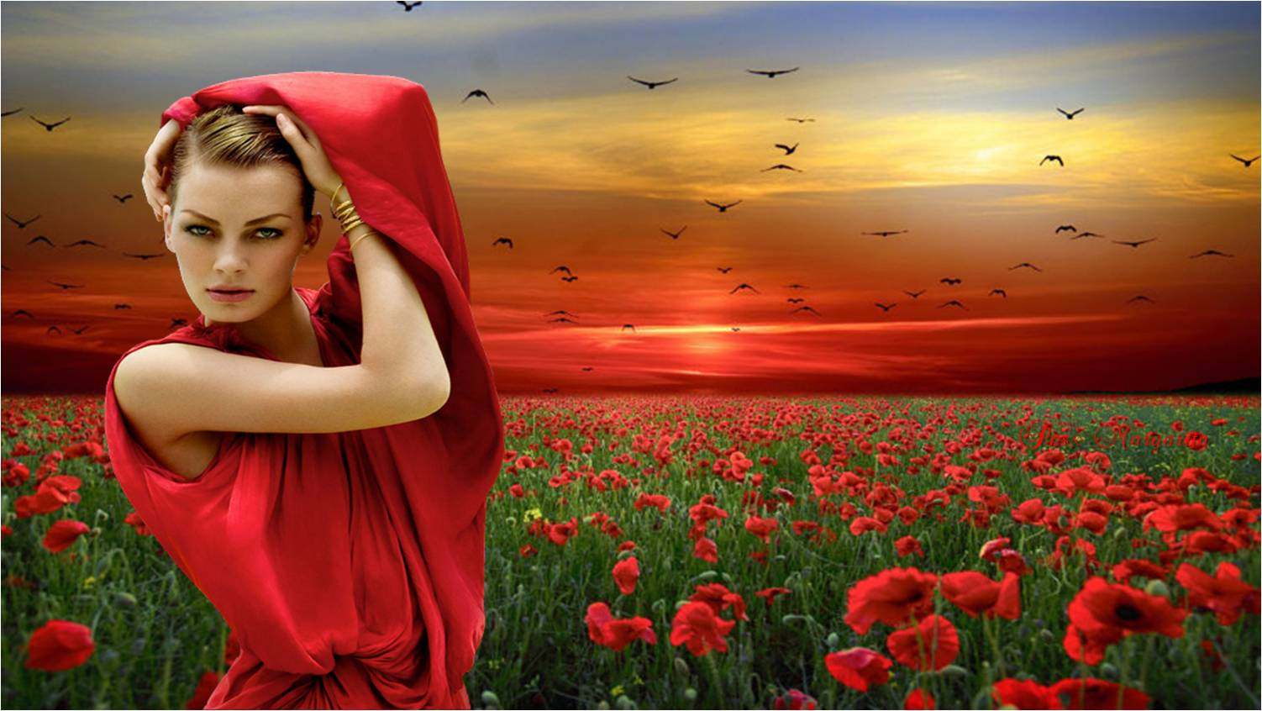
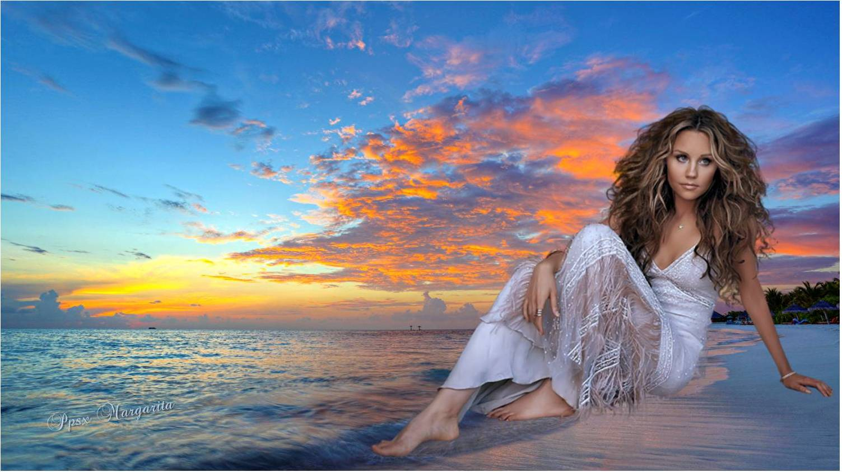
Y permitir conocer el tesoro
Que se esconde en su interior,

Slide 17
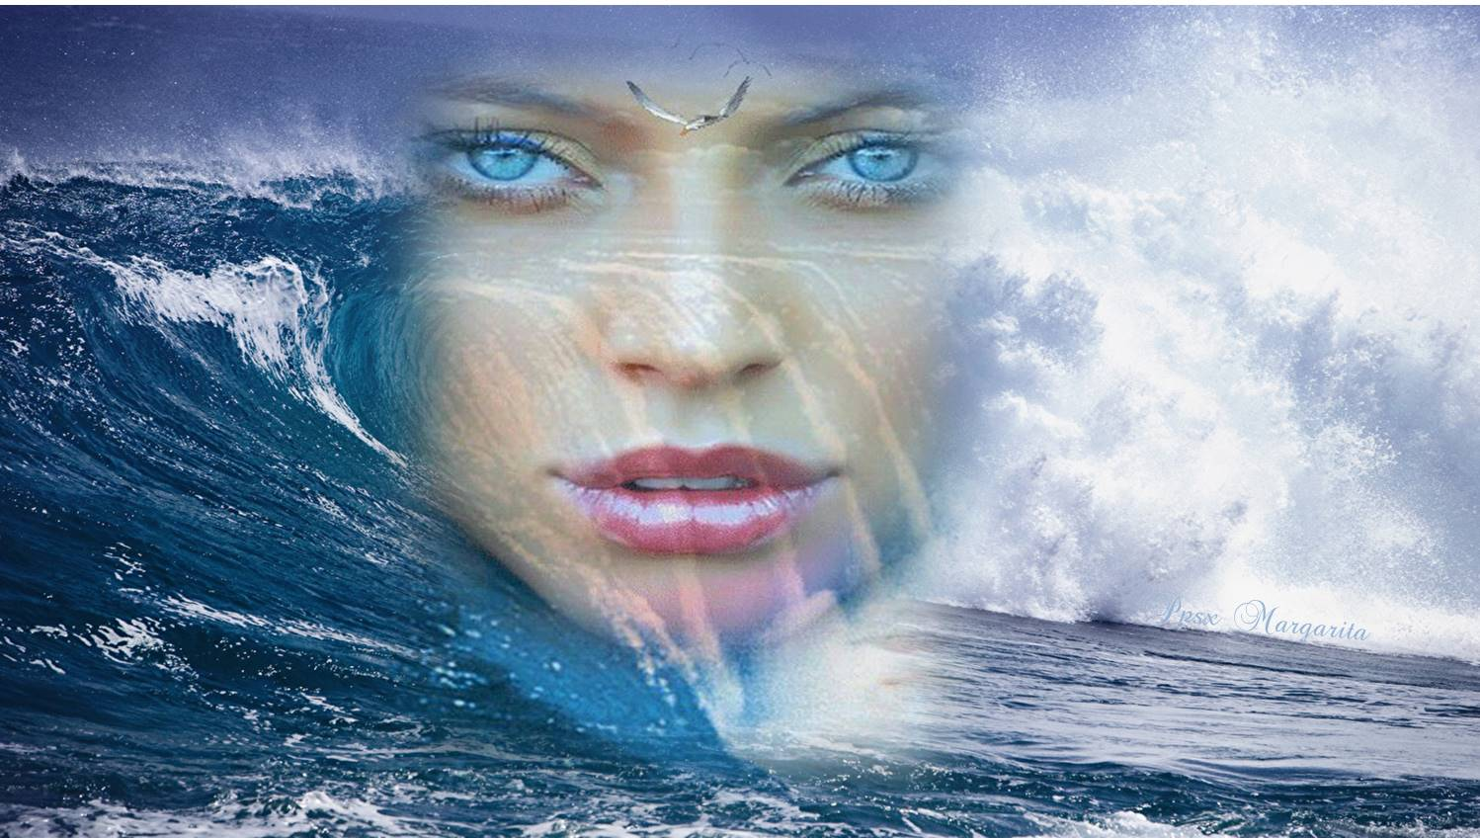

Slide 18
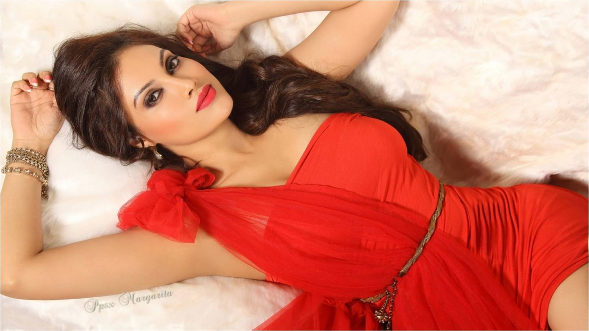

Ese que es aún más bello
Que su mismo rostro,

Slide 19

Que su mismo cuerpo.

Slide 20
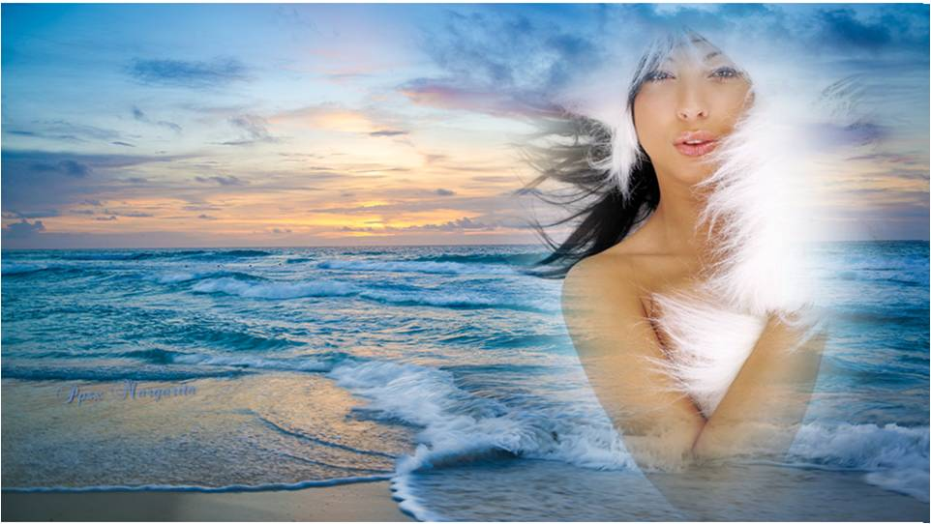

Slide 21


Enero 2022
Música: Ana Belén
Vuelo Blanco de Gaviota
Margarita

Slide 22









¿Te ha gustado?
Puedes ver más entrando
Aquí
Además puedes recibir powerpoints en tu correo electrónico suscribiéndote aquí:
Esta presentación powerpoint ha sido creada y compartida única y exclusivamente para mispps.com

